Slide 1
3. 业务架构设计介绍

Slide 2
企业业务架构的组成部分
业务模式
战略
公司战略定位
愿景及在哪里竞争
业务发展战略
竞争策略、收入模式等
战略计划
财务规划、战略行动计划
3.能力分布模型： 定义分支机构/业务中台等的业务职能的能力分布
1.业务能力模型：把企业的活动化解到业务能力层级，并定义热点组件。
业务架构
流程模型
业务能力
地点
4.资源生态模型：定义业务能力归属，的集中（内包）和外包的模式
资源分布
Sales & service
Sales & service
Sales & service
Sales & service
Help desk
Sales & service
Sales & service
Outbound tel
Outbound tel
Outbound tel
Outbound tel
Outbound tel
Outbound tel
Outbound tel
Outbound tel
Outbound tel
Outbound tel
2.流程模型：高阶的流程，显示不同部门/地点的交互
Sales & service
Sales & service
Sales & service
Sales & service
Sales & service
Sales & service
Sales & service
Outbound tel
Outbound tel
Outbound tel
Outbound tel
Outbound tel
Outbound tel
Outbound tel
Outbound tel
Outbound tel
Outbound tel
Governance
5.组织架构模型：定义组织架构、能力、行为，以及人员规模等
管控治理
Business Strategy
Business Strategy
What business we are in
(Strategy Development)
What business we are in
(Strategy Development)
The goals and the courses of action needed
Process Design
The goals and the courses of action needed
Process Design
Services & Products
绩效管理
(PDA)
Services & Products
(PDA)
(SDA)
to change agenda and operating environment
(SDA)
to change agenda and operating environment
Virtual team: size and shape varies according
Virtual team: size and shape varies according
Business
员工/组织
Business
What our business will need to become (TOM)
Line of Sight
What our business will need to become (TOM)
Line of Sight
Design Authority
Design Authority
(TOM guardian)
(TOM guardian)
What we need to change to become it
6.绩效考核：定义了关键的考核指标，确保运营模式有效的运行
What we need to change to become it
Ensuring design in change delivery fits TOM
Organization & People
Ensuring design in change delivery fits TOM
Technology & Data
Organization & People
Technology & Data
(ODA)
(TDA)
(ODA)
(TDA)
Change Delivery
Change Delivery
(Programme Office)
(Programme Office)
Delivery of those changes
Delivery of those changes
技术
7.架构管理/治理：对业务架构的实施和维护办法
IT服务模型
IT应用模型
IT基础设施模型

Slide 3
内容提纲
企业业务架构
业务能力（CBM）设计和热点图
业务流程设计和优化
业务能力图设计和总结（课后练习）
内外包/共享模型设计
集团管控模式，组织架构和绩效设计

Slide 4
业务能力（业务领域）图来描述企业的运营状态：“一页纸上的业务模型”
销售
服务管理
开发
产品支持
IT支持
企业职能
战略
规划
渠道关系管理策略
销售和市场策略
风险、合规、
法律战略
服务规划
承保策略
客户关系管理战略
系统维护
策略
IT规划
业务战略
产品策略
业务战略
渠道细分战略和规划
客户管理规划
再保战略
承保规划
业务规划和预算
开发策略
客户细分战略和规划
应用组合
业务规划和预算
营销活动规划
巨灾风险
应对规划
业务规定和程序
业务能力 ：是主要资产和资源的组合，用来交付或提供业务功能以实现战略目标
业务规定和制度
管理
控制
精算控制
服务请求
管理
客户满意度
管理
超权限业务
IT资产管理
采购/厂商管理
渠道管理
(计划和考核)
产品架构
采购厂商管理
渠道伙伴管理
流程管理
开发工具
管理
保单服务
水平管理
审计/
法律合规
营销活动管理
性能管理
客户关系管理
风险和暴露
管理
服务水平
协议
版本管理
客户接触管理(沟通管理)
审计管理/
法律合规
公共关系
协商费率
再保管理
增值服务管理
公共/投资关系
服务厂商管理
项目管理
客户服务水平管理
安全管理
操作
执行
安全管理
客户风险评级
报价
渠道支持
订单处理
渠道支持
客户 / 伙伴信息收集、维护
用户反馈
批改
财务(应收/应付/总帐/税务)
渠道信息
需求分析
财务(应收/应付/总帐/税务)
市场调查
核保决定
续保
系统开发
固定资产管理
风险预警/服务
固定资产管理
安装/实施
服务
客户接触
(柜台、电话、fax、web)
营销活动执行
产品支持
销售活动
IT设施维护和运行
增值服务提供
应用系统开发和维护
入单
人力资源（薪酬、福利、招聘、绩效）
业务推动
和支持
系统测试
市场推广
打单
产品终止处理
IT设施维护和运行
业务能力
变更/版本实施
邮件管理
(纸质、电子)
合约和临分
再保
系统支持
问题处理
内容管理
代理佣金
IT系统开发/实施
客户服务
培训和知识管理
渠道培训
归档
文档、影像
人力资源（薪酬、福利、招聘、绩效）
培训和知识管理
业务目的
业务流程/动作
一个业务能力 是具有内在联系的一系列业务动作组成的，其具有独立运作的 能力的， 每一个组件:
为企业提供独特的服务
可以与内部组件和外部服务进行合作
可以根据相互协调的工作流
进行运作
其运作具有可衡量的服务和成本水平
管理级别 （横行）来表示业务决策的范围和目的
战略规划组件提供战略和整体性的方向
管理控制 组件提供管理监控和审计的工作，并负责例外情况的处理
操作执行 组件负责具体执行业务操作
资源
应用系统
基础设施
Notes:
一个业务能力是建立企业的积木/零件，是一系列紧密关联活动的组合，有资源（人力、技术等）的支持，拥有明确的目标，能够独立的进行运作，可以内包/外包。

Slide 5
业务能力 CBM总图 – 各个行业参考图
市场
产品开发
销售
客户服务
产品支持
IT服务
人力资源
财务
企业职能
战略规划
产品和解决
方案规划
产品研发规划
渠道和销售策略
服务规划
产品支持
策略
IT规划
人力资源规划
财务规划
业务战略
市场策略
运营模式/组织架构设计
市场营销计划
业务规划和预算
管理控制
市场分析
产品体系架构
设计
销售管理
服务管理
客户产品沟通
IT资产管理
企业文化建设
财务制度管理
采购管理
收益分析
解决方案设计
渠道管理
客户满意度
管理
产品维护管理
性能管理
任职资格管理
财务预算管理
合同管理
成本控制和分析
流程管理
产品预研
技术管理
价格管理
实施管理
IT系统
架构设计
绩效管理
审计和合规
产品生命周期
管理
项目管理
客户关系管理
关键人才管理
资金计划
公共/投资关系
投资融资
品牌管理
安全管理
操作执行
市场信息收集
产品需求分析
销售支持
服务支持
产品问题解答
IT设施运维
人员招聘/调配
收付处理
采购和生产
市场活动
产品设计
销售活动
订单和商务处理
客户产品培训
应用系统实施
培训和发展
固定资产管理
行政服务
市场需求分析
产品开发
售前咨询
安装/实施
服务
变更/升级
薪酬福利
税务
知识管理
产品测试
工具产品售前服务
投诉处理
客户需求反馈
员工关系和服务
会计核算
公司资产管理
技术/平台研发
客户接待
资金管理
合作伙伴培训
Notes:
IBM Confidential

Slide 6

业务能力图（CBM）示例1：保险行业
产品管理
产品管理
营销 /
渠道
营销 /
渠道
风险管理
风险管理
承保
承保
客户关系
管理
客户/伙伴
保单服务
保单服务
理赔
理赔
财务管理
财务管理
企业职能
企业职能
战略规划
战略
规划
产品组合管理
产品组合管理
渠道关系管理策略
渠道关系管理策略
风险、合规、
法律战略
风险、合规、
法律战略
承保策略
承保策略
客户关系管理战略
客户关系管理战略
保单管理战略和规划
保单管理战略和规划
理赔战略
理赔战略
财务规定
财务规定
业务战略
业务战略
产品计划
和分析
产品计划
和分析
渠道细分战略和规划
渠道细分战略和规划
再保战略
再保战略
承保规划
承保规划
投资策略
投资策略
业务规划和预算
业务规划和预算
品牌管理
品牌管理
客户细分战略和规划
客户细分战略和规划
营销活动规划
营销活动规划
巨灾风险
应对规划
巨灾风险
应对规划
财务计划和预算
财务计划和预算
业务规定和程序
市场调查
和分析
业务规定和程序
市场调查
和分析
管理控制
管理
控制
产品需求
管理
产品需求
管理
精算控制
精算控制
客户满意度
管理
客户满意度
管理
保单服务管理
超权限业务
潜在/实际损失准备金管理
潜在/实际损失准备金管理
资金准备金管理
资金准备金管理
采购/厂商管理
渠道管理
(计划和考核)
采购/厂商管理
渠道管理
(计划和考核)
核保管理
核保管理
监管合规监控
监管合规监控
审计/
法律合规
客户利润率
分析
审计/
法律合规
客户利润
分析
理赔管理
保单处理服务
水平管理
理赔管理
营销活动管理
保单处理服务
水平管理
营销活动管理
风险和暴露
管理
风险和暴露
管理
现金管理
产品经济学和收益
(包括精算定价)
现金管理
产品经济学和收益
(包括精算定价)
客户接触管理(沟通管理)
客户接触管理(沟通管理)
诉讼管理
公共关系
资产组合/
投资管理
公共关系
协商费率
资产组合/
投资管理
协商费率
增值服务管理
再保管理
增值服务管理
诉讼管理
再保管理
客户服务水平管理
服务效能管理
欺诈管理
安全管理
资本管理
安全管理
资本管理
操作执行
操作
执行
报价
客户风险评级
承保业务支持
产品设计
（条款、费率）
风险评级
产品设计
（条款、费率）
渠道支持
渠道支持
客户 / 伙伴信息收集、维护
客户 / 伙伴
信息操作
保单服务操作
批改
接保修
保修
财务报告
和指标
财务报告
和指标
财务(应收/应付/总帐/税务)
财务(应收/应付/总帐/税务)
渠道信息
渠道信息
新单处理(NB)
续保
核保决定
查勘定损
查勘定损
收款
付款通知
固定资产管理
风险防控/服务
固定资产管理
风险预警/服务
客户接触
(柜台、电话、fax、web)
营销活动执行
客户接触点服务
(柜台、电话、fax、web)
审/报批管理
营销活动执行
审/报批管理
增值服务提供
增值服务提供
应用系统开发和维护
入单
付款
应用系统开发和维护
赔案后台处理
对外支付
业务推动
和支持
核保决定
赔案后台处理
销售推动
产品终止处理
IT设施维护和运行
催收
IT设施维护和运行
打单
残值和代位清偿
催收
邮件管理
(纸质、电子)
残值和代位求偿
产品实施
邮件管理
(纸质、电子等)
产品实施
合约和临分
再保
合约和临分
再保
文档、打印、影像
内容管理
代理佣金
内容管理
代理佣金
人力资源（薪酬、福利、招聘、绩效）
归档
投资交易
人力资源（薪酬、福利、招聘、绩效）
欺诈调查
投资交易
渠道培训
文档、影像
欺诈调查
渠道培训
培训和知识管理
培训和知识管理

Slide 7
业务能力图（CBM）示例2：电力能源行业
电力系统
运营
电力市场
电力期权
用电数据
市场管理
战略和规划
财务/人力/行政
信息规划
战略规划
电力系统规划
市场规则和策略
期权规则和策略
计费数据规则
市场规划和策略
业务战略
企业治理
IT信息战略
管理策略
市场开发策略
规则和流程
IT 架构规划
运营策略
管理控制
市场表现
竞价管理
投标流程
电表数据监控
市场表现管理
业务线管理
绩效管理
IT系统性能
市场监控
调度协调
市场机会
业务表现管理
管理会计
调度计划
交易管理
期权交易管理
预测
损耗管理
项目管理
客户管理管理
监管合规
人力分析
电网运行
市场调配
争议解决
电价设定
市场管理
期权市场管理
数据管理
市场合规
营收预测
架构审批
市场效率
供应网络安全
排放和清洁能源
信用额度
风险管理
厂房/设备管理
操作执行
市场安全
交易结算
执行
电费计算
市场优惠/促销
监管上报/交互
财务会计
系统维护
市场运行
问题数据处理
市场调查
采购
项目交付
电网运行
结算
用电量数据采集
客户登记
行政管理
数据维护
用电量预测
对公客户
客户账单/付款
人力服务

Slide 8
业务能力图（CBM）示例：能源行业
业务管理
配送运营
服务
业务线
人力/外包
厂房/设备
资产管理
大宗商品采购
供应链
配送网络管理
项目
服务
业务线规划
人力规划
厂房/设备规划
资产规划
大宗商品规划
供应链规划
配送网络规划
项目资源规划
客户服务规划
战略规划
业务线评估
人力规范
建筑群评估
资产标准
大宗商品
采购规范
供应链规则
网络规范
项目治理体系
客户服务政策/资源
业务架构
人力管理
使用率
资产设计流程
采购监控
供应链调整
网络使用率
项目管理办公室
服务监管
管理控制
管理规章
人力评估/认证
设备监管
资产设计审核
项目风险
服务问题处理
业务线运行
工资
厂房设备维护
资产设计
采购
供应链运行
Build建立网络和设施
项目日常管理
服务工单
执行操作
福利
提供客户服务
培训
运行/维修
网络/设施运行
业务线合并
和协作
原型/实验
项目管理支持
客户服务历史
聘用
特殊环境运营
网络/设施维护
调配/使用率
服务转接
战略重点
高成本/高投资
转型重点

Slide 9
业务能力图（CBM）示例：制造业
市场/销售
产品研发
生产材料管理
生产/外采
交付
服务
财务管理
企业后台
战略规划
市场/销售策略
产品战略
采购策略
内部生产 /外采 策略
交付策略
服务策略
财务规划
企业战略和规划
客户管理管理/大客户
产品线管理
研发管理
需求管理/预测
外采网络优化
服务内容规划
收购和联盟
销售渠道建设
销售定价
管理控制
市场调查
技术和工艺管理
供应商管理
生产/外采活动管理
交付和项目
服务能力配备
财务预测
组织架构/企业治理
市场和客户传播
交付成本控制
财务汇总和报告
法务/合规
生产/外采表现
服务水平监控
业绩管理
投诉管理和反馈
产品周期管理
供应链能力管理
交付风险
风险管理/审计
产品质量管理
服务质量
税务管理
合同管理
交付质量
资金/现金管理
IT设计/规划
操作执行
Sales and Pricing Execution
生产工艺
采购
生产制造
产品交付/项目执行
外派服务人员
财务和记账
人力资源/薪酬
订单管理
产品开发
库存管理
外采制造
交付支持和后勤
咨询和培训
IT系统开发和维护
客户账单
产品数据管理
配送安排
工厂维护
安装

Slide 10
业务能力和组件模型可以用于制定企业战略、运营战略、组织转型和IT规划等多个方面，是企业架构设计的基础
企业的能力和/组件模型有很多使用的方法，作为企业自我改进的工具，容易发现问题所在，和明确发展的重点。可以在业务和IT领域中使用
战略分析
流程设计
分析竞争力、灵活性、成本等条件
发现“热点”业务能力组件
企业发展的方面和资源的投入
确定三级活动
组合快速生成流程
企业级的流程优化设计
组织模式转型
数字化转型
匹配业务能力和组织单元，决策机制。从“以职能为中心”转向“以价值和能力为中心”
推动组织向敏捷化、平台化和生态化演进
从业务角度提出业务需求
支持IT组件化
充分利于现有的IT投资
建立灵活并具有扩展性的IT系统

Slide 11
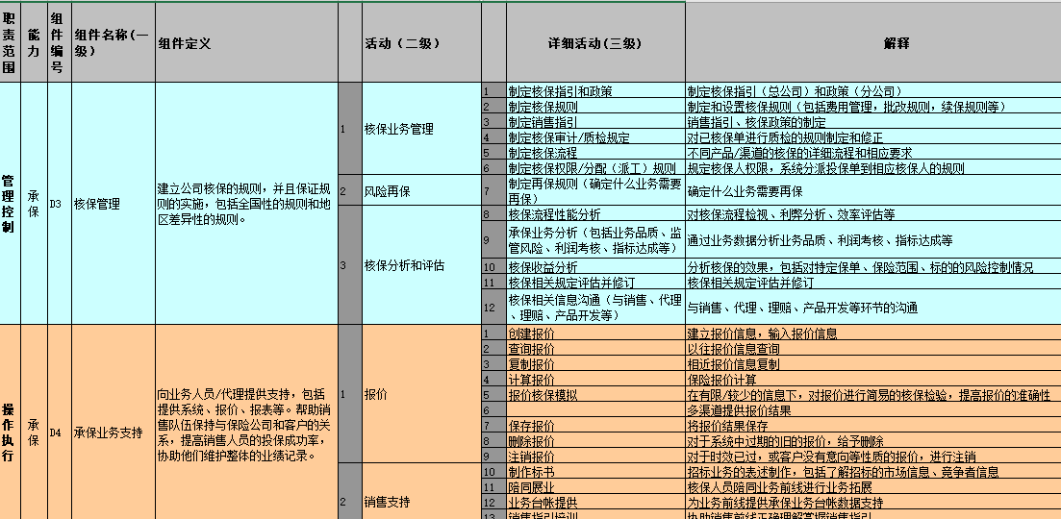
业务能力定义和解释（1-3级）
示意

Slide 12
业务能力图的应用场景1：战略分析 - 对公司的业务能力，结合卓越绩效进行竞争力水平评估
业务能力的竞争力水平的标准
业务能力的竞争力水平的评估依据
基础水平(B): 该业务功能处于行业平均水平 (“门槛级水平”)。
有竞争力(C): 该业务功能处于行业第一集团，能力排列行业前三至四名。
差异化(D): 国内领先，符合国际行业趋势，具有世界级的能力，实现了差异化的竞争
调研: 对总部各部门领导，机构的主要负责人调研获取的信息。
收集的问题: 对总部领导访谈所收集的问题。
集体打分评估: 项目组成员及相关业务部门的评分汇总。

Slide 13
评估公司战略重点，得到公司“热点能力” - 也是卓越绩效重点提升的业务环节
基础
营销 /
渠道
销售
风险管理
服务管理
承保
开发
客户关系
管理
产品支持
保单服务
IT支持
企业职能
企业职能
有竞争力
战略规划
战略
规划
渠道关系管理策略
销售和市场策略
风险、合规、
法律战略
服务规划
承保策略
客户关系管理战略
系统维护
策略
IT规划
业务战略
产品策略
业务战略
差异化
渠道细分战略和规划
客户管理规划
再保战略
承保规划
业务规划和预算
业务规划和预算
开发策略
客户细分战略和规划
应用组合
营销活动规划
巨灾风险
应对规划
业务规定和程序
业务规定和制度
管理控制
管理
控制
示意
精算控制
服务请求
管理
客户满意度
管理
超权限业务
IT资产管理
采购/厂商管理
渠道管理
(计划和考核)
产品架构
采购厂商管理
渠道伙伴管理
流程管理
开发工具
管理
保单服务
水平管理
审计/
法律合规
营销活动管理
性能管理
客户关系管理
风险和暴露
管理
服务水平
协议
审计管理/
法律合规
版本管理
客户接触管理(沟通管理)
公共关系
协商费率
再保管理
增值服务管理
公共/投资关系
服务厂商管理
项目管理
客户服务水平管理
安全管理
安全管理
操作执行
操作
执行
客户风险评级
报价
渠道支持
订单处理
渠道支持
客户 / 伙伴信息收集、维护
用户反馈
批改
财务(应收/应付/总帐/税务)
需求分析
财务(应收/应付/总帐/税务)
渠道信息
市场调查
核保决定
续保
系统开发
固定资产管理
风险预警/服务
固定资产管理
安装/实施
服务
客户接触
(柜台、电话、fax、web)
营销活动执行
产品支持
销售活动
IT设施维护和运行
增值服务提供
应用系统开发和维护
入单
人力资源（薪酬、福利、招聘、绩效）
业务推动
和支持
系统测试
市场推广
打单
产品终止处理
IT设施维护和运行
变更/版本实施
邮件管理
(纸质、电子)
合约和临分
再保
系统支持
问题处理
内容管理
代理佣金
IT系统开发/实施
客户服务
培训和知识管理
归档
人力资源（薪酬、福利、招聘、绩效）
渠道培训
文档、影像
培训和知识管理

Slide 14
公司管理层基于业务战略的需求，讨论和评估未来三年业务能力提升的程度
数字化领域
现状及与目标
目标能力说明
组件定义
数字化规划（1级） 规划未来1-2年公司数字化发展方向和路线图，相关的预算、项目实施计划等。
IT资产管理（1级） 搜集公司各部门IT软硬件设备需求，提出采购计划；管理现有IT资产，分析使用情况
基础 | 有竞争力 | 差异化
解释
参考国内外软件企业的最佳数字化规划的案例，把企业的IT提升到国内的一流水平。每年制定数字化规划并审核执行结果。
建立资产管理系统，收集公司软件、硬件信息，实时管理使用情况。
示意

Slide 15
之后针对热点业务能力需要提出改进原则
业务能力：数字化规划（1级）
保持
I
提升
提升目标 | 业务动作细分（2级） | 改革原则
竞争力水平 从现在有竞争力提升到未来的差异化 | 应用系统开发 需求搜集分析 优先级排期 开发、测试、上线 用户评估和反馈 基础设施 制定私有云实施计划 验货/检测 安装调试和上线 …… | 提高IT数字化建设的重视程度，作为公司管理提升的主要手段。 加大IT开发、实施的投入。未来三年投入 xxx，建设和升级CRM\ERP等系统 引入敏捷开发流程和架构规划和管控流程
I
示意
公司暂无此业务动作

Slide 16
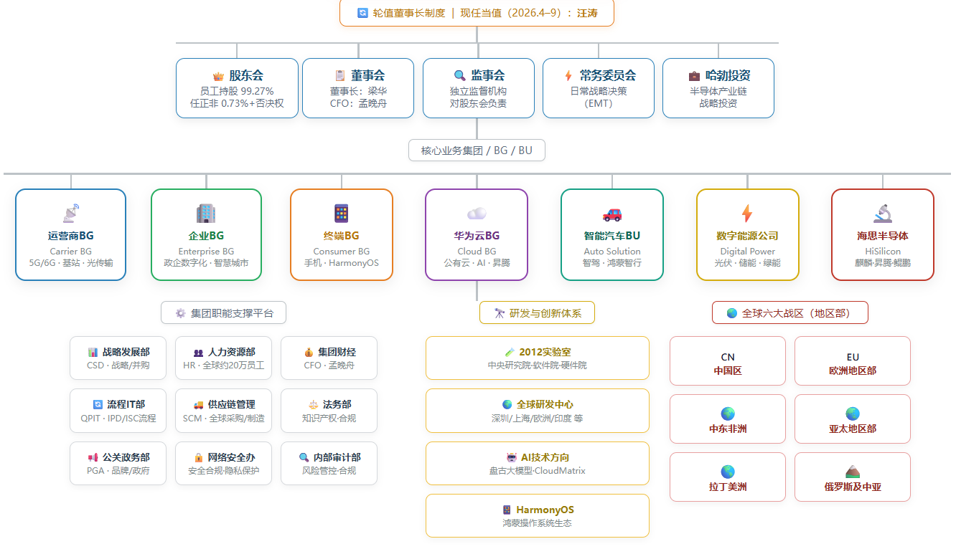
业务能力图的应用场景2：根据业务能力设计前、中、后台
前台
中台
后台
渠道和销售
55
风险法律合
规管理策略
56
71
损失控制
13
再保险策略
营销活动管理
规划
管控
执行
57
巨灾资源规划
62
84
渠道建设及推动
精算控制
采购/供应
商管理
15
渠道关系策略
10
手续费管理
渠道分类
策略及规划
渠道管理(计
划与业绩
16
渠道信息管理
9
12
19
再保险管理
90
17
61
潜在及实际损失准备金管理
64
文档、打印
及影像管理
营销活动执行
11
20
渠道培训
18
营销活动规划
费率协商
销售开发
及支持
14
63
69
21
风险承担管理
风险评估
客户关系
管理策略
产品
65
合规监控
76
审计
86
客户分类策略
设施管理
22
规划
管控
执行
77
合规报告
73
客户满意度
管理
保费审计
87
23
3
4
5
资产管理
（非财务）
1
市场调研
及分析
产品效益
及业绩
产品生命
周期管理
产品设计
及定义
产品部署
产品规划
及分析
6
8
58
财务政策
72
88
26
合约与临分再保
技术管理
服务效能管理
2
7
产品品牌策略
产品审批
示意
59
投资策略
75
89
客户盈利
能力分析
财务绩效
管理和分析
内容管理
24
运营
60
司库策略与规划
74
83
接触管理
规划
管控
执行
会计职能
品牌推广管理
25
32
47
51
保单管理
策略及规划
核保管理
理赔管理
承保业务支持
理赔受理
反渗漏和
反欺诈处理
35
38
41
67
投资管理
78
85
客户事件
财务报表
及指标
业务流程管理
29
理赔策略
增值服务管理
诉讼管理
42
80
33
新单处理
增加查勘
帐单处理
66
司库管理
53
业务策略
接触处理
37
39
48
52
收款管理
30
基础能力
68
资本管理
54
82
承保策略
保单服务
水平管理
渗漏和欺诈管理
43
付款管理
业务政策及程序
34
36
40
核保决定
52
44
业务内容管理
31
账单处理
通信处理
79
投资运营
70
81
保单服务操作
残值处理及
代位求偿
46
增值服务提供
承保决策
业务规划及预算
27
45
50
客户信息
90
92
94
理赔处理
增值服务管理
系统开发 及维护
设施维护
及运营
安全服务
28
49
客户账户
91
93
95
人力资源
公共关系
培训/知识管理
组织架构优化

Slide 17
业务能力图的应用场景3：人力消耗分析： 揭示了公司在各个业务能力方面的资源消耗现状，并为未来成本优化、IT自动化的应用领域提供了指导
细分市场/机会评估
销售渠道
风险合规及财务管理
22
营销活动管理
渠道盈利分析和绩效管理
培训
手续费和佣金
风险管理
客户管理策略
12
10
16
21
15
58
64
0
营销活动规划
渠道关系策略
渠道管理
渠道培训
费率协商
风险法律合
规管理策略
准备金管理
23
39.72
65.50
11.67
5.70
12.17
0.25
8.50
客户分类
策略及规划
14
11
17
20
59
65
3
营销活动管理
渠道分类
策略及规划
渠道信息
手续费管理
再保险策略
精算控制
25
12.42
17.25
19
34.75
14.77
0.25
8.50
客户盈利能力分析
18
13
销售开发
及支持
60
74
3.2
营销活动执行
渠道管理(计
划与业绩
29.80
巨灾资源规划
承保决策
6548
11.77
0.25
68
92.83
产品管理
67
风险承担
管理/评估
再保险管理
客户接触
战略
市场定价
1
0.75
示意
75
76
24
损失控制
合约与临
分再保
客户洞察
客户满意度
管理
1
3
4
7
9
1.5
6
10.5
产品组合
策略
品牌策略
市场调研
及分析
费率及规则
产品部署
26
144.83
3
34.5
3
138.63
合规管理
接触管理
2
6
5
8
0
产品规划
及分析
品牌推广管理
产品效益
及业绩
产品设计
及管理
66
77
7
13.8
4
2
审计与合规
保费审计
27
运营管理
1
7
服务效能管理
70
79
9.20
运营规划
运营管控
运营执行
合规监控/报告
审计
30
30
42
客户交易事务
33
37
41
46
50
54
0
保单管理
策略及规划
核保管理
理赔管理
新单
处理
理赔受理
欺诈调查
财务管理
31
228.87
103.33
404.97
444.50
33
7.70
61
72
接触
处理
34
38
42
47
51
55
财务政策
资本管理
450.80
理赔策略
异常保单管理
诉讼管理
保单
管理
理赔
处理
帐单处理
56
5
35.37
65.23
50.50
202.10
2785
166
62
78
32
35
39
43
48
52
56
投资策略
会计职能
通信
处理
现金流规
划及预算
保单服务
水平管理
欺诈管理
增值服务
提供
理算
收款
0
270
943.80
39
40
18.20
7.20
0
53
495
761.50
63
81
36
44
49
57
司库策略/管理
财务报表
及指标
现金流政
策及程序
增值服务管理
核对现金交易
终止保单
残值处理及
代位求偿
付款
56
113
信息管理
103
3
5.50
126.6
2
308.50
71
82
45
92
投资管理
投资运营
29
现金交易管控
文档、打印
及影像管理
0
0
客户信息
9
26.50
12.7
基础能力
84
86
88
90
93
95
97
30
业务规划
及预算
采购/供应
商管理
设施管理
技术管理
系统开发 及维护
设施维护
及运营
安全服务
客户账户
29.10
150.10
62.5
56.50
9.90
13.5
0
83
2
业务策略
85
87
89
91
94
96
98
2
业务政策
及程序
业务流程管理
资产管理
（非财务）
内容管理
人力资源
公共关系
培训/知识管理
885.50
52.13
9.90
1
312.55
85
28.25
能力序号
具体人数
大于等于600
大于等于200,小于600
小于200

Slide 18
业务能力图的应用场景3：人力消耗优化
1.定位高消耗能力单元：
基于业务能力图，识别出人力投入大但产出效益低的能力模块，优先作为优化重点。
2.流程与能力重组：
整合重复能力，减少跨部门重复投入，推动能力共享和平台化建设。
3.推动IT自动化：
针对规则明确、重复性强的能力，引入流程自动化、低代码开发及AI辅助，降低人工干预。
4.优化人员配置：
通过能力评估调整岗位设置，实现从事务性岗位向高附加值岗位的转型。
5.建立持续评估体系：
将人力消耗与业务价值相结合，构建滚动分析和持续优化的闭环机制
高耗能点的特点如下：
业务量大
业务重复
线下手工作业为主
涉及多个角色，等待时间较长
作业效率提升空间大

